Slide 1
С малой удачи начинается большой успех.

Slide 2
Проверь
3, 5, 6, 7, 8, 9, 14

Slide 3
6+4=
9+4=
11-4=
7 +4=
12-4=
10-4=
8+4=
9-4=
13
7
11
8
6
12
5
10

Slide 4
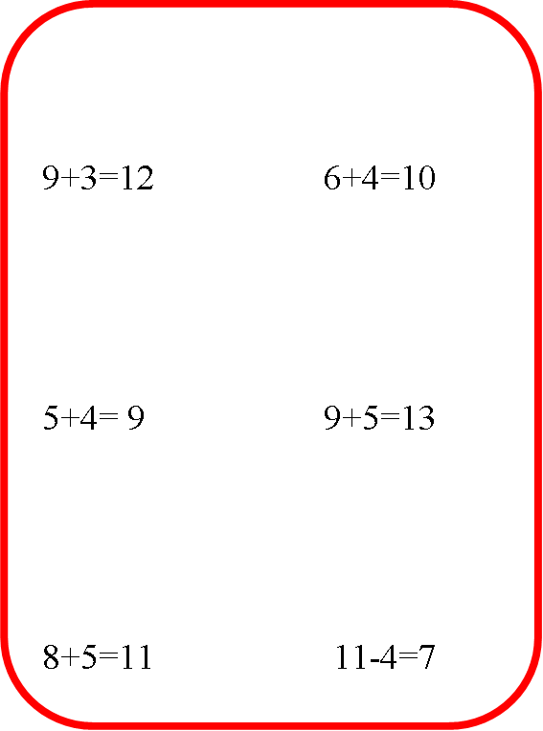
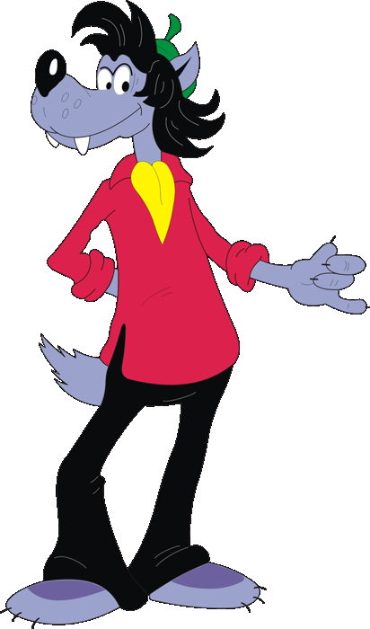

Slide 5
Тема урока:
«Прибавление
числа 5»
Использован шаблон создания тестов в PowerPoint

Slide 6
Цели урока:
- Создать условия для усвоения учащимися состава числа 5 и ознакомления со способами прибавления числа 5.
- Содействовать развитию мыслительных операций.
- Воспитывать самостоятельность, желание учиться; формировать умение сотрудничать.

Slide 9
Самостоятельная работа «Найди и исправь ошибки»
8+5=12 6+5= 12
5+5=10 7+5= 13
9+5= 14 3+5 =8

Slide 10
Проверка
8+5=13 6+5= 11
5+5=10 7+5= 12
9+5= 14 3+5 =8

Slide 11
Физминутка.

Slide 12
9+5=
8+5=
7+5=
6+5=
5+5=
14
13
12
11
10

Slide 13
Сегодня на уроке
Я узнал(а) …
Я понял(а) …
Мне было интересно …
Мне было трудно …

